Slide 1

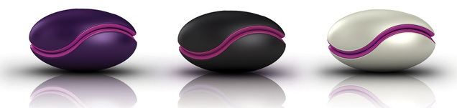
URURU
ㅇ
ㅠ
ㅅ
ㅓ
ㄴ
ㄱ
ㅓ
ㄴ
Website
Design

Slide 2


Contents
Data analysis
Interview
Communication
Itaewon
Cadastral map
Site
Photo
School health law
Character
customs law
Statute
Furniture
Compose
Sketch
Zoning

Slide 3

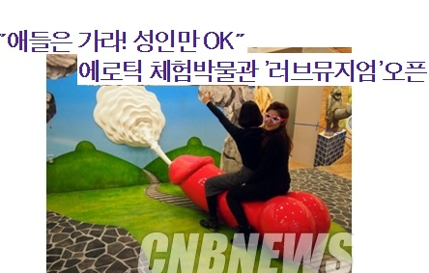
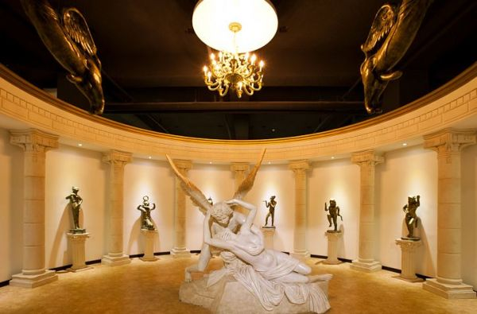
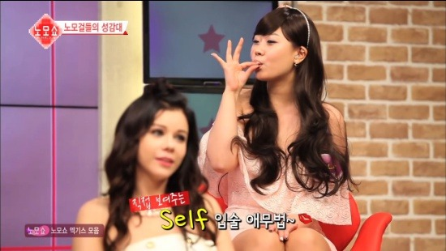
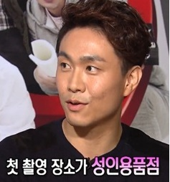
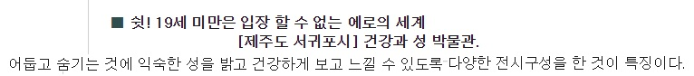
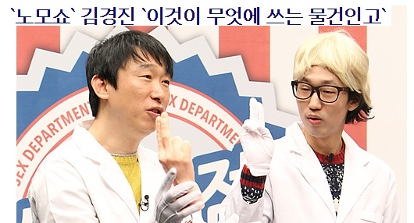
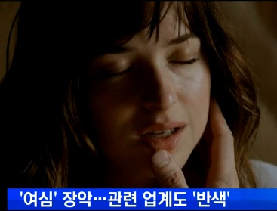
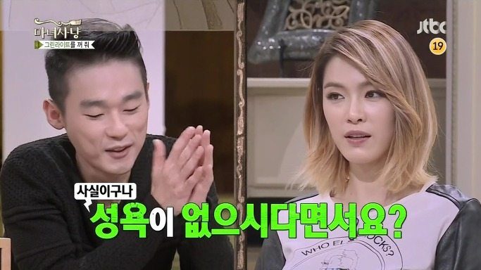
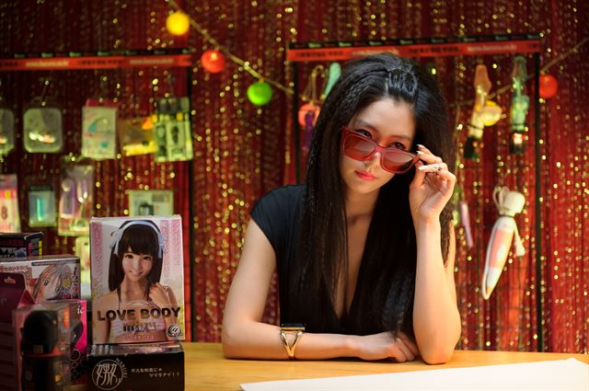
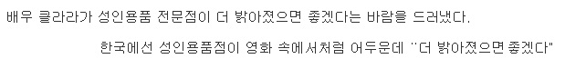
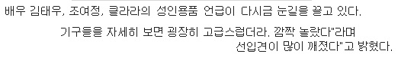
u r u r u
Interview
Statute
Site
Sketch
Data analysis
Case analysis
Communicatio
성에 대한 인식 변화

Slide 4
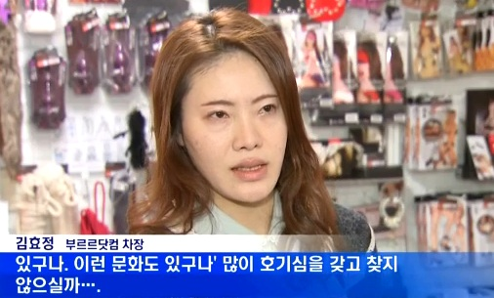
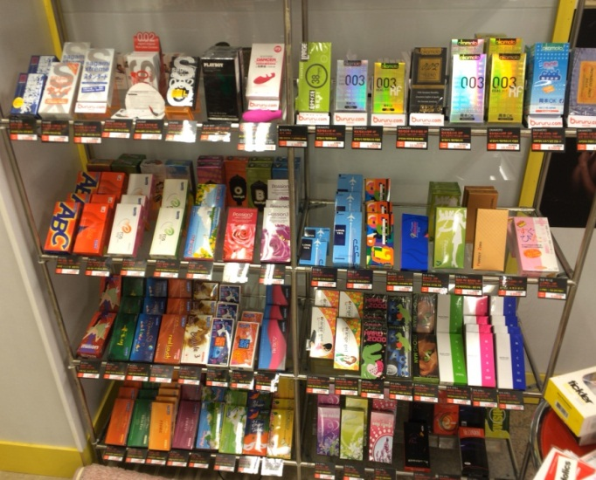
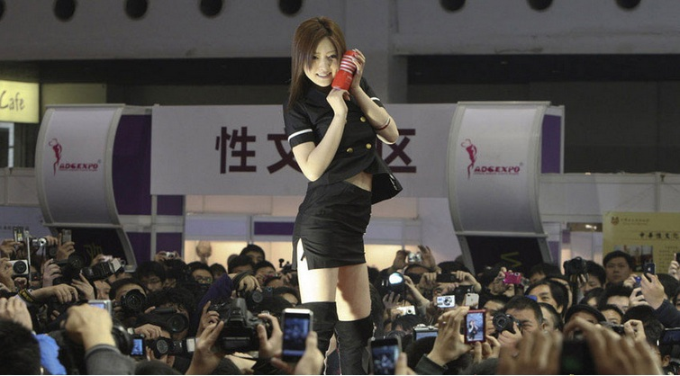

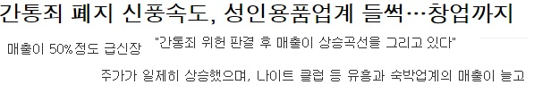
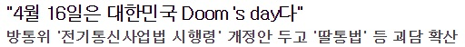
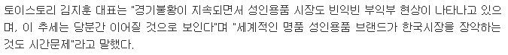
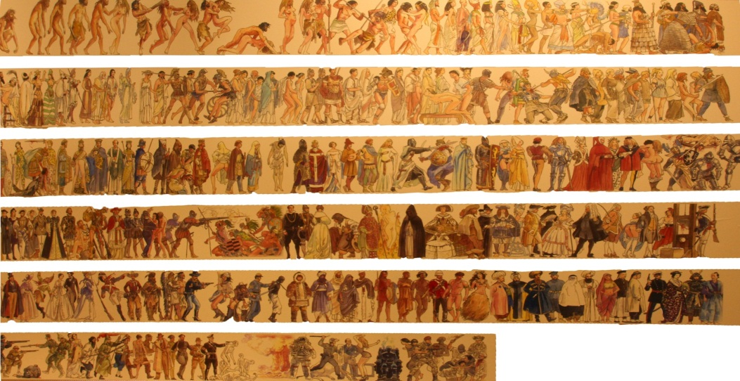
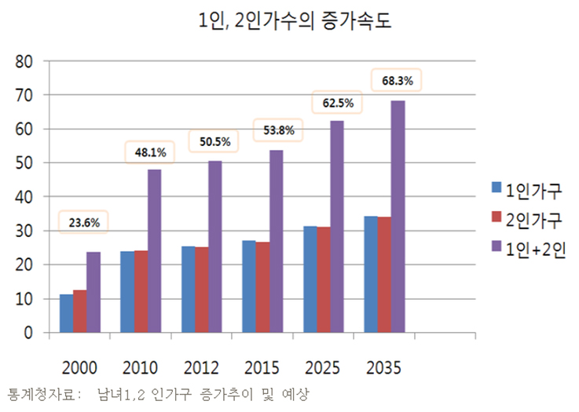

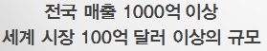
u r u r u
Interview
Statute
Site
Sketch
Data analysis
Case analysis
Communicatio
성인업계의 비젼성
부르르 2015년 4월 상하이 성 박람회 초청받아 참가
15.4.16 전기통신사업번 시행
P2P 토렌토 불법다운 방지 강화
정식 DVD. 음반 성인용품 업계 매출 증가와 상업화 활성
문화가 급속도로 개방이 되고 인터넷을 통해 많은 정보를 무분별하게
받고 있는 현실에서 언제까지 지금의 상태로 머물지 않을 것
문명이 발달할수록 원초적인 것에 집착하게 된다고 한다.
앞으로 많은 사람들이 성인용품이라는 것에 큰 관심을 가지게 될 것
현재 독신 남녀들의 비율이 늘어나고 있고 얼마만큼
증가하는지를 본다면 그 해답은 쉽게 나올 것

Slide 5
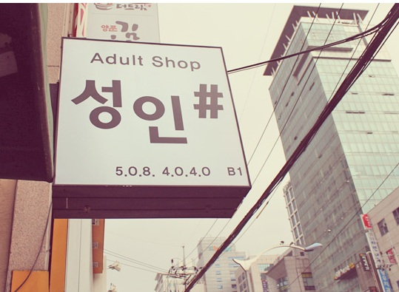
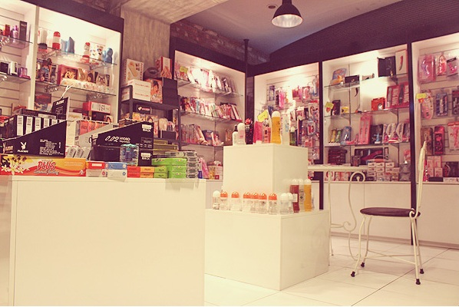
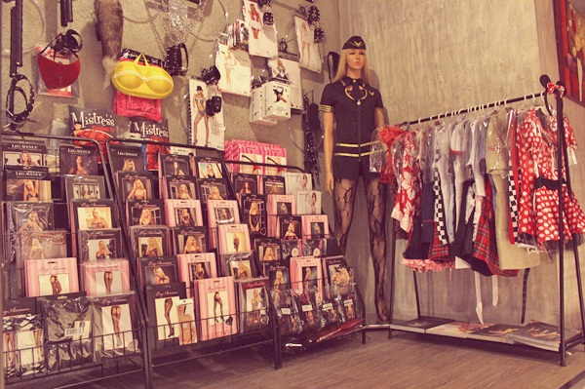
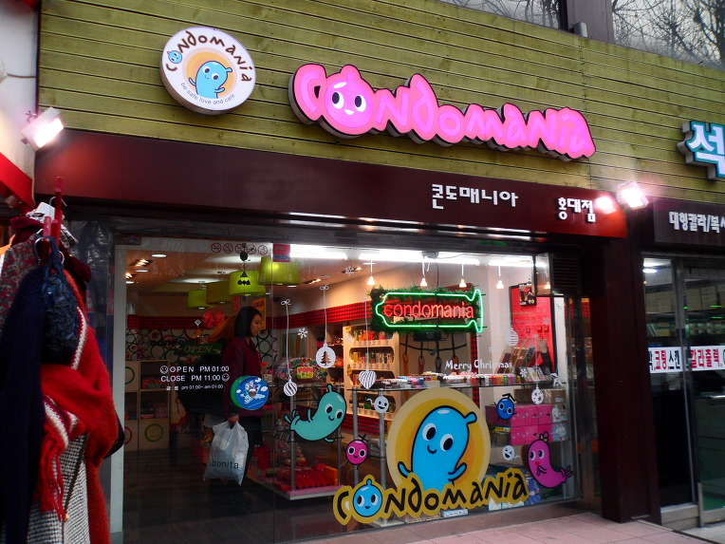
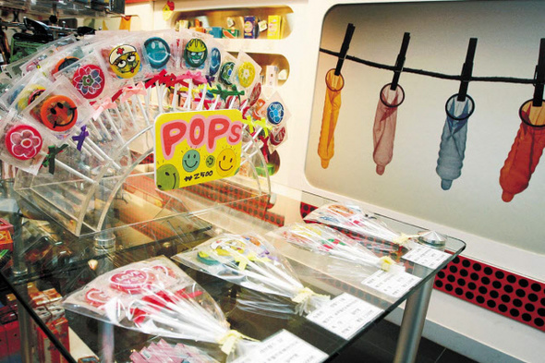
u r u r u
Interview
Statute
Site
Sketch
Data analysis
Case analysis
Communicatio
강남 ‘Oh My Toy’
틀을 깨다
강남의 위치한
‘Oh My Toy’
기존의 성인용품점들의 어둡고 칙칙한
이미지와 빨간색의 틀을 깨버리고
사람들에게 최대한 거부감이 들지 않고
쉽게 접하도록 밝고 세련되게 인테리어
홍대 ‘Condomania’
숨어 있던 성(性)이 이불을 박차고 나올 기세다.
철옹성을 깨고 음지의 성문화를 공개와 개방의 장으로 끌어내려는 움직임이 활발하다.
대학가 중심지에는 훤히 들여다볼 수 있는 성인용품 전문점이 하나 둘 둥지를 틀고 있다
발랄한 캐릭터로 ‘부끄러움’의 경계를 없애다.
성인용품이 마치 ‘기호품’으로 변하기 위해 꿈틀거리고 있다.
갈수록 성에 대한 개방적인 풍토와 인식의 변화가 성을
‘자연스럽고 당연한 것’으로 느끼게 하는 것은 아닐까.
발랄한 캐릭터로 ‘부끄러움’의 경계를 없애다.

Slide 6
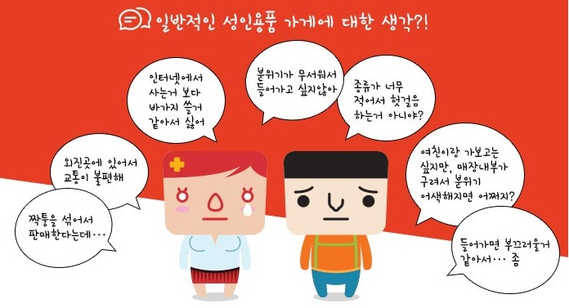
u r u r u
Interview
Statute
Site
Sketch
School health law
Customs law

Slide 7
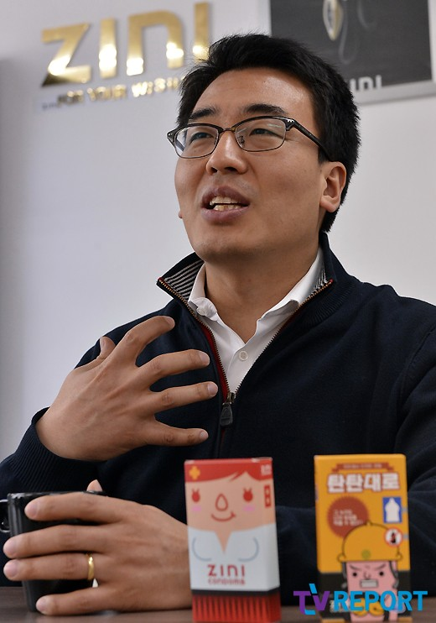
u r u r u
Interview
Statute
Site
Sketch
School health law
Customs law
이준 대표
직원 40명의 연매출 70억
이 대표는 처음에 이 사업을 시작할때 "주변에서 다 미쳤다고 손가락질
했다"고 말하며 쑥스럽게 웃었다.
2005년에 성인용품업에 뛰어든 그는 2007년 독일 베를린 비너스페어
(세계 최대규모의 성인용품 박람회)에 참가하면서 전환기를 맞았다.
성인용품이 음지의 사업이 아니라 국제적인 비지니스임을 깨닫게 된 것.
실제로 그는 이후 수많은 성인용품을 자체 개발하며 품질과 디자인을
업그레이드 시켰고 중국이 압도적으로 선점하고 있는 성인용품 시장을
한국의 힘으로 파고 들었다..
국내에서는 '부르르'라는 성인용품 브랜드를 탄생시킨 것으로 유명하다.
이준 대표는 '성인용품 업계의 삼성'으로 불릴 정도로 성장해 왔다.
그는 어쩌면 동키호테 같은 행동이었을지 몰라도 한국 성인용품 업계를
위해 새로운 시대에 대한 도전을 한 것이나 다름없다.
+그는 성인용품점을 명란완구로 부른다.
▼ ‘명랑완구’란 표현이 재미있다.
“성인이 사용하는 용품이니까 성인용품이라고 부르는 게 맞긴 한데, 처음 이 사업을
시작할 땐 그 단어가 싫었다. 너무 직설적이라 ‘변태’들이나 사용하는 것 같은 이미지가
강하기 때문이다. 좀 더 재밌고 명랑하게 순화할 수 없을까 생각하다 찾은 단어다.”

Slide 8




u r u r u
Interview
Statute
Site
Sketch
Data analysis
Case analysis
Communicatio
명랑완구 웹사이트?
성인용품점은 인테리어가 중요하고 매우
필요로 한다는 것을 저도 느꼈구요.
거부감없이 쉽게 접근 할 수 있도록
밝고 명랑하게 인테리어 했으면 좋겠습니다.
외국인 관광객분들도 많이 오시고
젊은 연령층들과 여자 고객들도
늘고 있답니다.
그렇기에 위치선정도 중요하지요!
소비자층?
설계 목적?
저희는 설계를 한다면 판매보다는
브랜드를 알리는 것을 최고 우선으로 생각합니다.
귀엽죠!?
저희 캐릭터들이 제품화되고
사람들에게 많이 알려졌으면 좋겠어요
캐릭터의 제품화?
저희도 생각했던 거구요
현실화가 된다면 정말 괜찮을 것 같아요.
최근 외국에서도 성인카페라고 유행하고 늘고어죠
카페와 멀티?

Slide 9
u r u r u
Interview
Statute
Site
Sketch
School health law
Customs law
소비자층?
외국인 관광객분들도 많이 오시고 젊은 연령층들과 여자 고객들도 늘고 있답니다. 그렇기에 위치선정도 중요하지요!
명랑완구 인테리어?
성인용품점은 인테리어가 중요하고 매우 필요로 한다는 것을 저도 느꼈구요.
거부감없이 쉽게 접근 할 수 있도록 밝고 명랑하게 인테리어 했으면 좋겠습니다.
설계 목적?
저희는 설계를 한다면 판매보다는 브랜드를알리는 것을 최고 우선으로 생각합니다.
사이트로 이태원?
저희 소비자층 들의 집합장소로 최고지요
분위기도 개방적이고 거부감 없이 들어올 것 같아요
캐릭터의 제품화?
귀엽죠? 저희 캐릭터들이 제품화되고 사람들에게 많이 알려졌으면 좋겠어요!
카페와 멀티?
저희도 생각했던 거구요. 현실화가 된다면 정말 괜찮을 것 같아요.
최근 외국에서도 성인카페라고 유행하고 늘고있어요!

Slide 10

u r u r u
Interview
Statute
Site
Sketch
School health law
Customs law
최상 점포(부르르)
남 10%
여 30%
공용 20%
남 70%
여 70%
고객층
상품구색

Slide 11
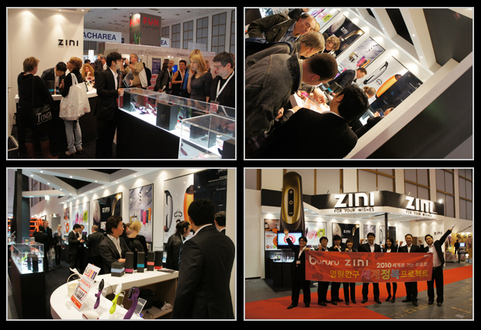
u r u r u
Interview
Statute
Site
Sketch
School health law
Customs law

Slide 12
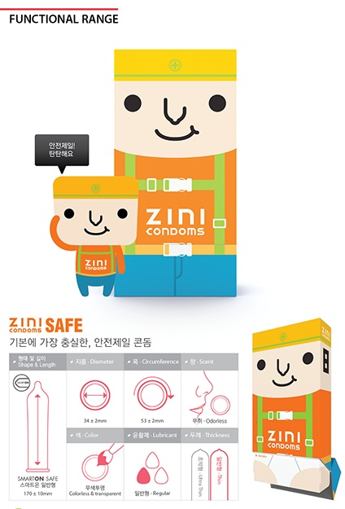
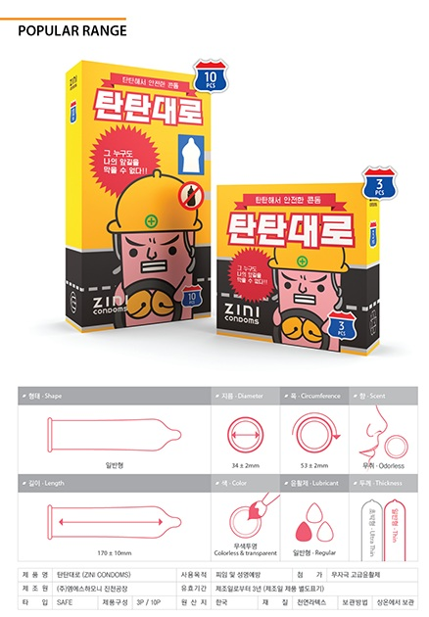
u r u r u
Interview
Statute
Site
Sketch
School health law
Customs law

Slide 13
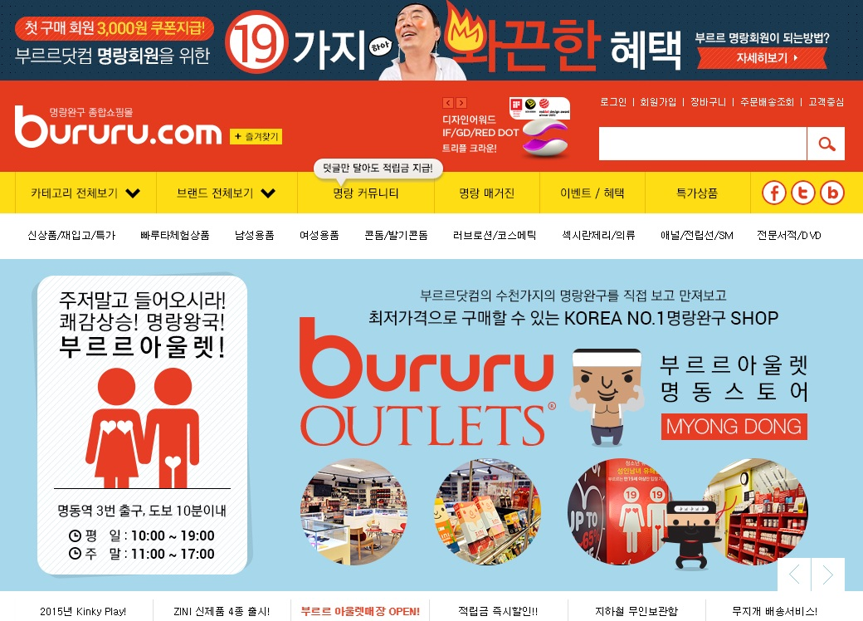
u r u r u
Interview
Statute
Site
Sketch
School health law
Customs law

Slide 14
u r u r u
Interview
Statute
Site
Sketch
Itaewon
Photo
Cadastral map
매출을 극대화 하기위해서는 다음과 같은 점을 개선 해야 한다.
인테리어 고급화
고객 서비스 강화
상품의 질 강화
고객 접근 유도
경영자 마인드 변화
개
선
방
향
단순 진열 보다
세련되고 깔끔하게 진열하여 고객의 편안한 쇼핑을 유도 해야 한다
고객 서비스를 강화하여
고객이 다시 찾을 수
있는 점포를 만들기 위해
편안함을 주어야 한다
후문을 두어 고객이
주변의 시선에 관계없이
이용하도록 해야 한다
안된다는 인식을 버리고
경영자의 마음을 갖고
적극적으로 노력을 해야
한다
소비자층의 다양화로
저 제품이 아닌
고품질의 제품을 취급
해야 한다

Slide 15
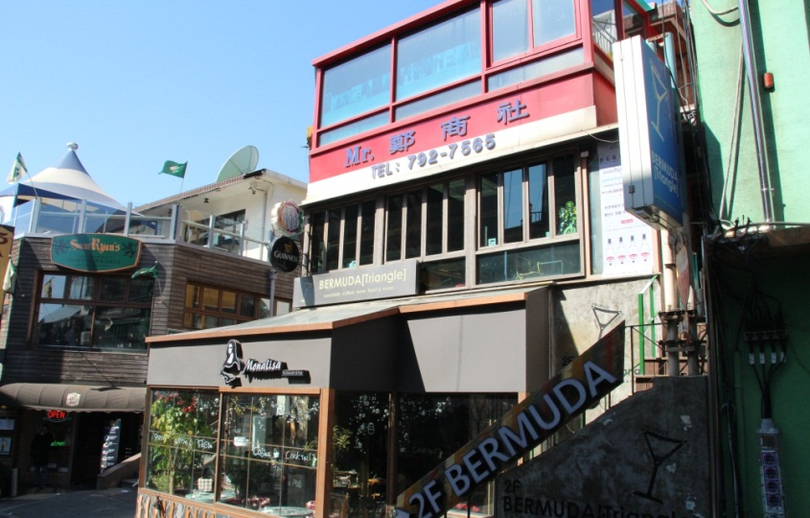
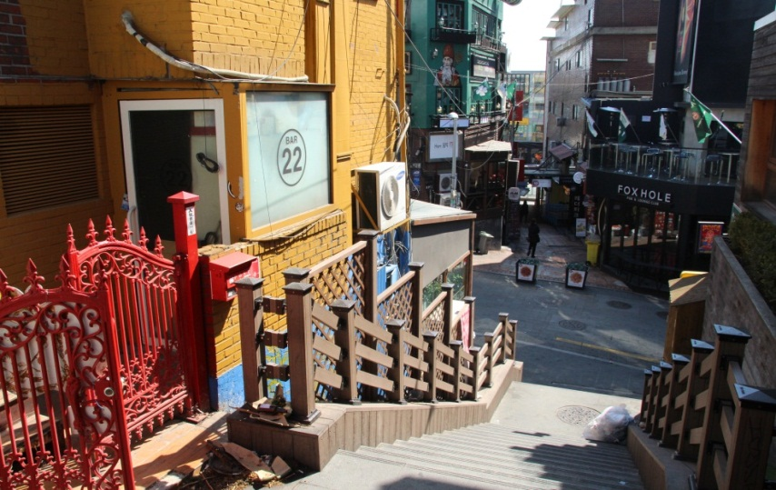
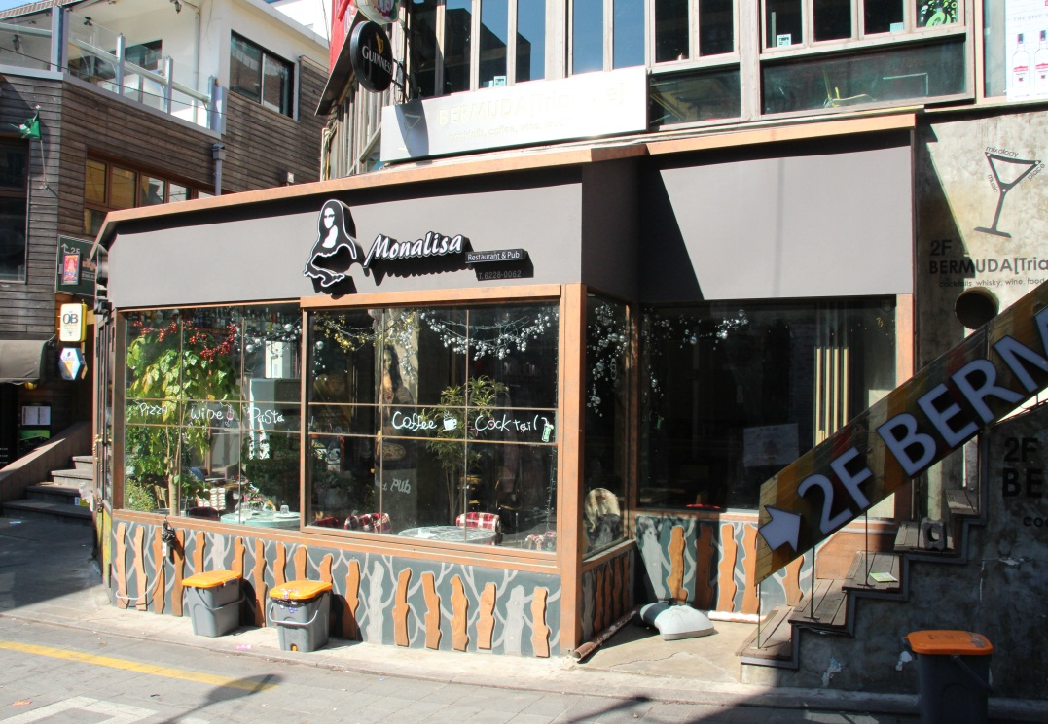
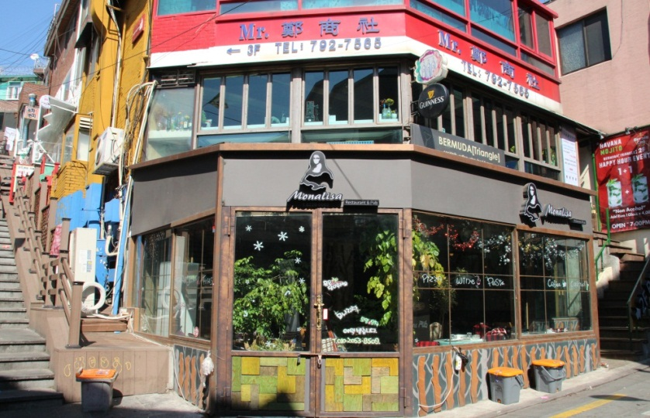
u r u r u
Interview
Statute
Site
Sketch
Itaewon
Photo
Cadastral map

Slide 16
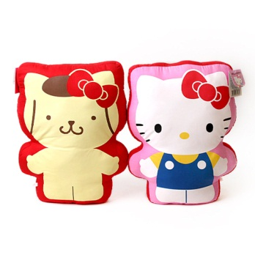
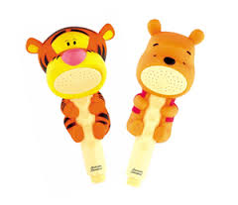
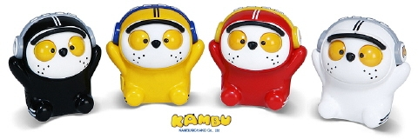
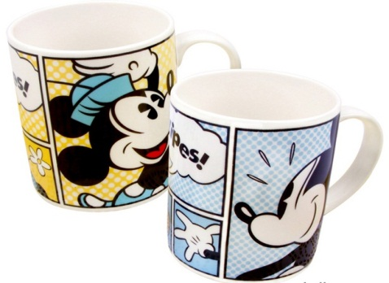
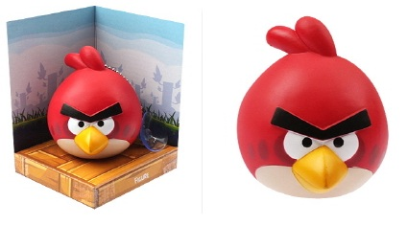



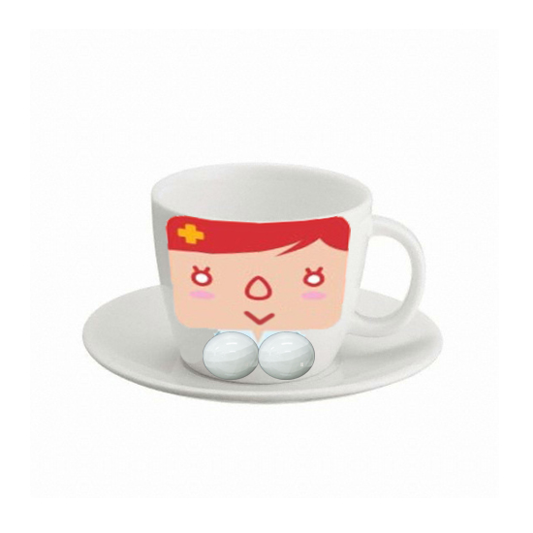
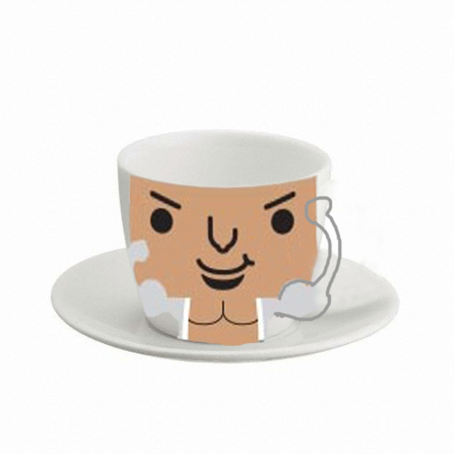



u r u r u
Interview
Statute
Site
Sketch
Character
Furniture
Compose
Zoning
캐릭터 디자인
00000001
캐릭터의 제품화
Bururu
Characters

Slide 17

u r u r u
Interview
Statute
Site
Sketch
Character
Furniture
Compose
Zoning

Slide 18
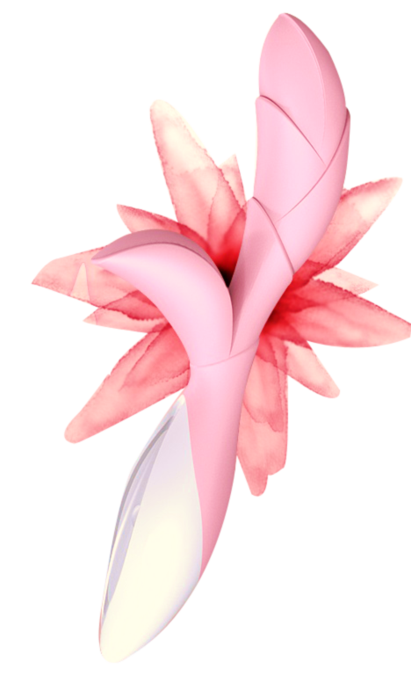
THANK YOU

